Slide 1
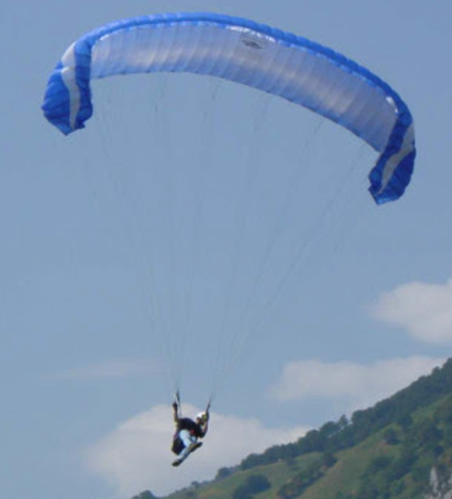
Techniques de descente rapide

Slide 2
Quand les utiliser?
-Fatigue
Froid
Envie d’uriner
Arrivée d’un front ou grain
S’étager
Fuir une masse d’air ascendante
La frime !

Slide 3
Stratégie de descente
Se placer la ou ca monte le moins (ou la ou ca descend)
Identifier un atterrissage
Identifier les conditions aérologiques (dynamique ou ascendance)
Choix de la technique (Rotation ou PAS)

Slide 4
Les techniques de descente rapide à privilégier pour les élèves
Oreilles
Oreilles accélérées
Oreille d’un côté rotation de l’autre

Slide 5
Avantages inconvénients
Vitesse m/s
-3 à -5
-5 à -7
-6 à -10
Oreilles : facile à réaliser / perte de vitesse risque de décrochage
Grandes oreilles accélérées: + efficace que les oreilles / actions mains et pieds
Oreille d’un côté rotation de l’autre: facile à réaliser, faible centrifuge / dérive
ATTENTION:
Oreille et roulis: Très efficace / neutralité spirale
360 engagé: très efficace / voile noir, perte de connaissance
La crevette: confort du pilote / peu efficace, endommage le matériel
Les B: stable, facile / peu efficace

